Slide 1
核心模块 * 1
材料清单：
usb转ttl* 1
扩展模块 * 1
蜂鸣器* 1
碰撞开关 * 1

Slide 2


门铃

Slide 3
01
声音的秘密
02
动手做一个门铃
课程目录
CONTENTS
03
我们还能怎么玩 ?
04
分享学到的知识

Slide 4

Q
你知道声音的秘密吗？

Slide 5
声音小实验
声音的秘密
01
将一根线系在桌腿上，另一头用左手拉住
02
用右手拨动细线
03
仔细听听拉紧线时拨动线的声音，和稍稍放松线时拨动线的声音有什么不同？
04
左手仔细感觉下，线被拨动时有没有在震动，震动速度如何？

Slide 6
声音小实验
声音的粗重与尖锐的程度叫做音调，线的震动速度决定音调
许多乐器是通过自身某个零件的震动或者直接使空气震动而发出声音的

Slide 7
01
声音的秘密
02
动手做一个门铃
课程目录
CONTENTS
03
我们还能怎么玩 ?
04
分享学到的知识

Slide 8
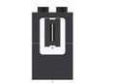
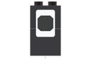
一起认识材料
Crash
Buzzer
碰撞开关
压下开关翘起的一端，就发出一个电信号，实现相应的功能
蜂鸣器
简单的发声装置，可以用于报警和提醒，也可以播放简单的音乐哦

Slide 9
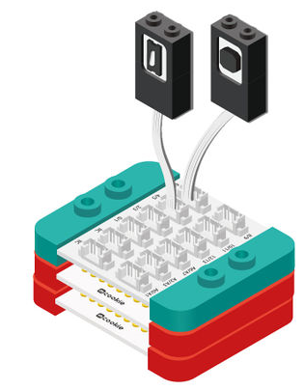
功能清单
模块清单
组合实现
1. 核心控制（MCU）
2. 扩展模块（Hub）
3. 碰撞开关（Crash）
4. 蜂鸣器（Buzzer）

Slide 10
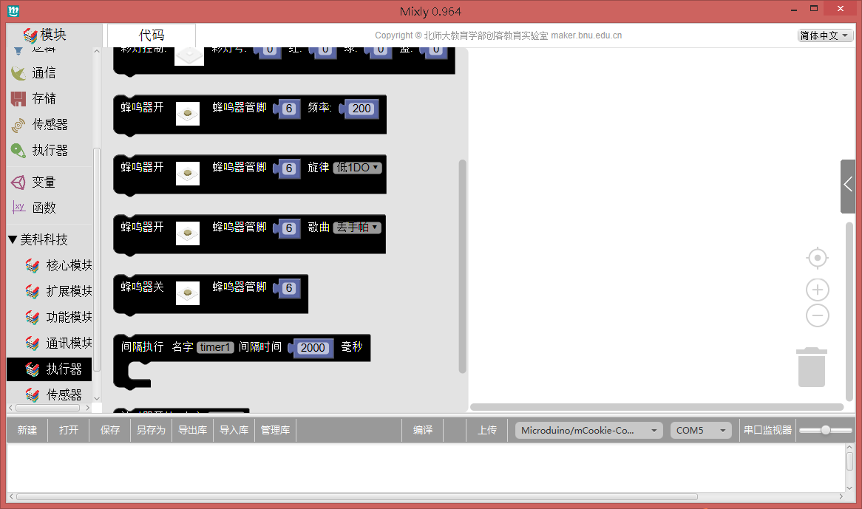
动手做一个门铃
在“执行器”选项卡中将“蜂鸣器开”模块拖拽到编辑区

Slide 11
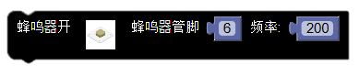
动手做一个门铃
“蜂鸣器开” 模块
选择连接蜂鸣器的的管脚
设置蜂鸣器发声的频率

Slide 12
Hub接线图
6/7
8/9
4/5
4/5
10/11
蜂鸣器
2/3
12/13
0
/1
A4/A5
IIC
A2/A3
IIC
A0/A1
碰撞开关
蜂鸣器连线接在Hub的6/7口
碰撞开关连线接在Hub的4/5口

Slide 13
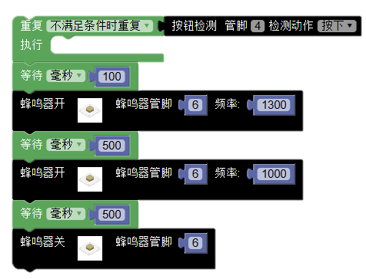
动手做一个门铃
//等待按键4按第一次按下（内部无程序，原地踏步）
//发出“叮”的声调（频率1300）
//等待500毫秒（声音持续500毫秒）
//发出“咚”的声调（频率1000）
//等待500毫秒（声音持续500毫秒）
//关闭蜂鸣器

Slide 14
01
声音的秘密
02
动手做一个门铃
课程目录
CONTENTS
03
我们还能怎么玩 ?
04
分享学到的知识

Slide 15

我们还能怎么玩？
老式的门是有门环的，敲门以三下为规矩，敲三下等一等，没人回应再敲
只有在有亲戚朋友去世人们去报丧的时候，或者有紧急事件发生的时候，才会不停的急促敲门
随着通信的普及和忙碌的生活节奏，“上门报丧”这一传统也被人淡忘了

Slide 16
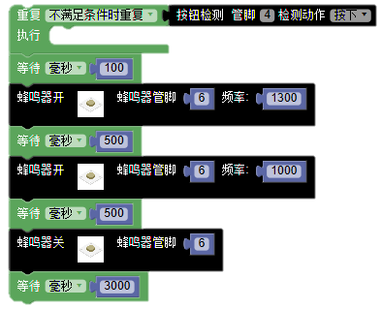
我们还能怎么玩？
为防止有人乱按门铃，改写门铃的程序，使门铃在响过一次之后的几秒钟内不再会被按响
//执行完一次门铃发声任务后，等待3000毫秒，在这期间程序原地踏步

Slide 17
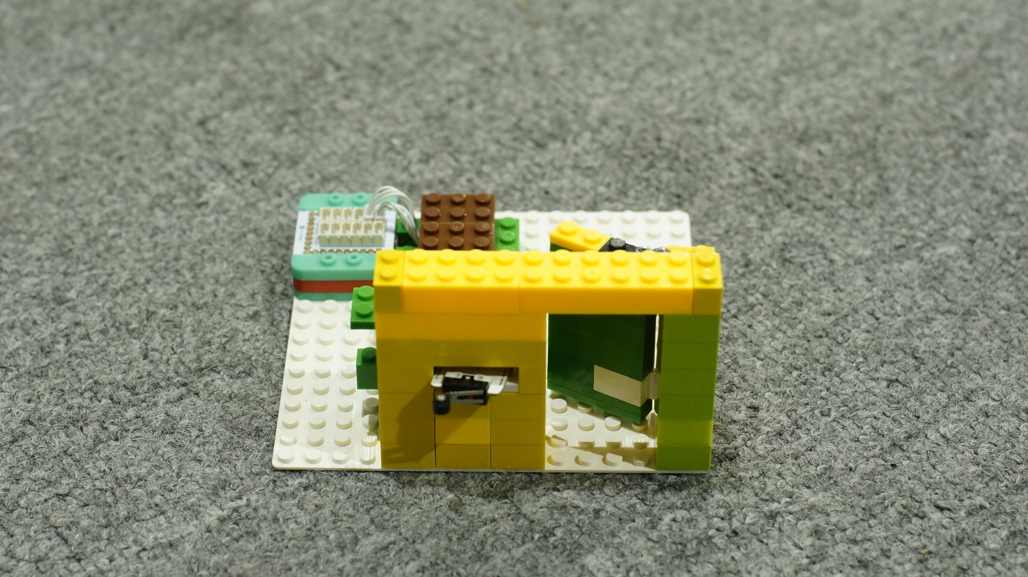
乐高外形示例

Slide 18
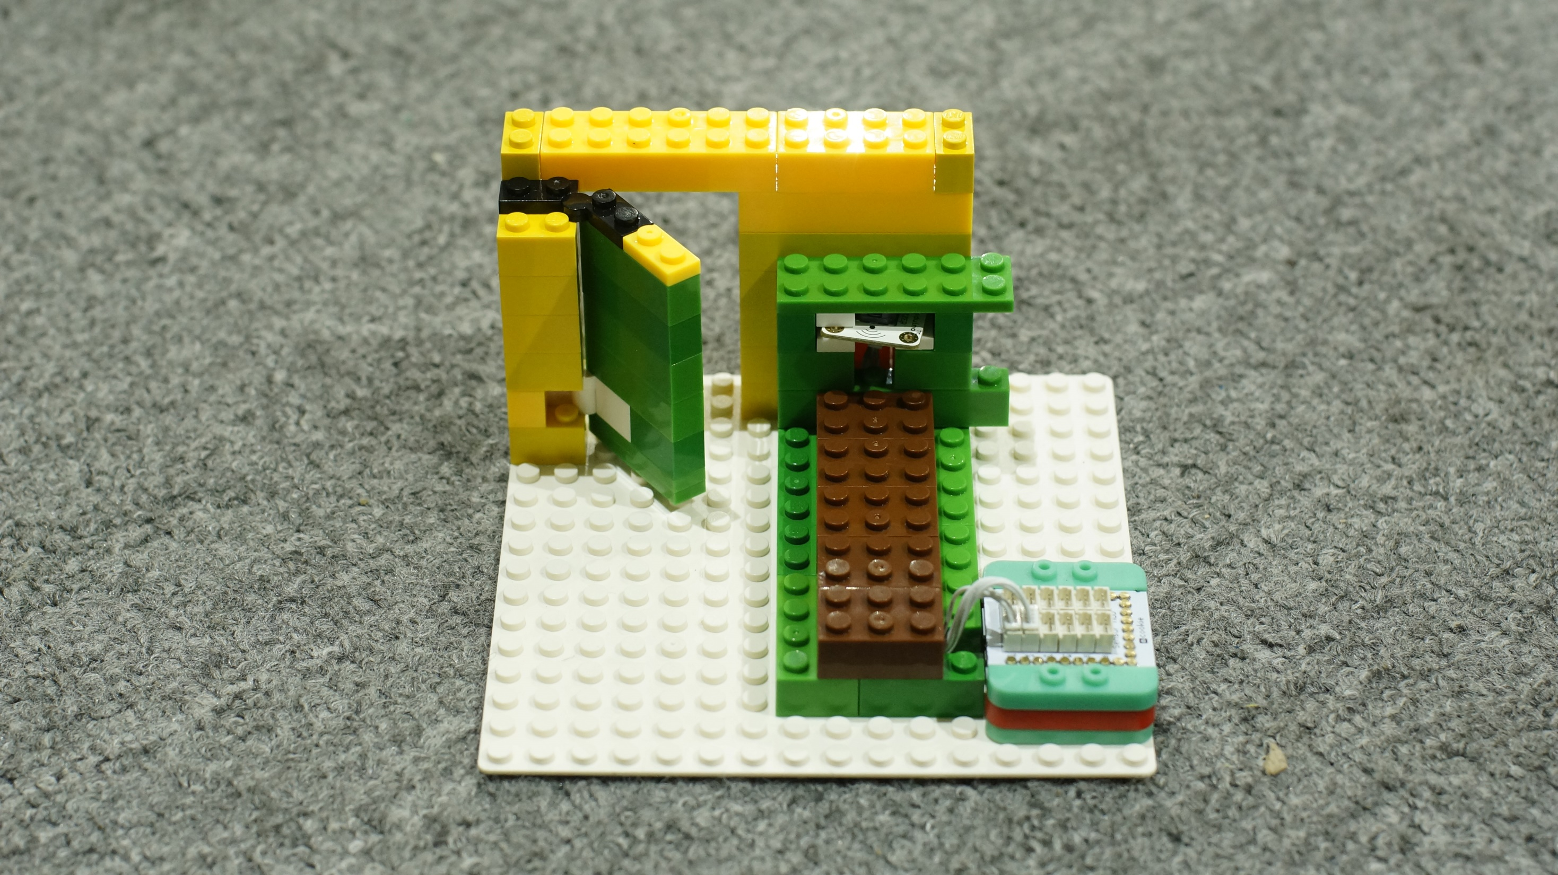
乐高外形示例

Slide 19
01
声音的秘密
02
动手做一个门铃
课程目录
CONTENTS
03
我们还能怎么玩 ?
04
分享学到的知识

Slide 20
想一想
1. 了解器物发出声音的原理：振动
2. 音调的本质：震动速度的关系？
3. 可以使用蜂鸣器播放一首歌的旋律吗？

Slide 21
thanks

